Slide 1
Índice Maestro de Documentación
Documentación
Generado el 24 de November de 2025

Slide 2
Resumen Ejecutivo
Total de Palabras: 764
Total de Secciones: 48
Bloques de Código: 0
Legibilidad: 100.0/100
Complejidad: 14.40

Slide 3
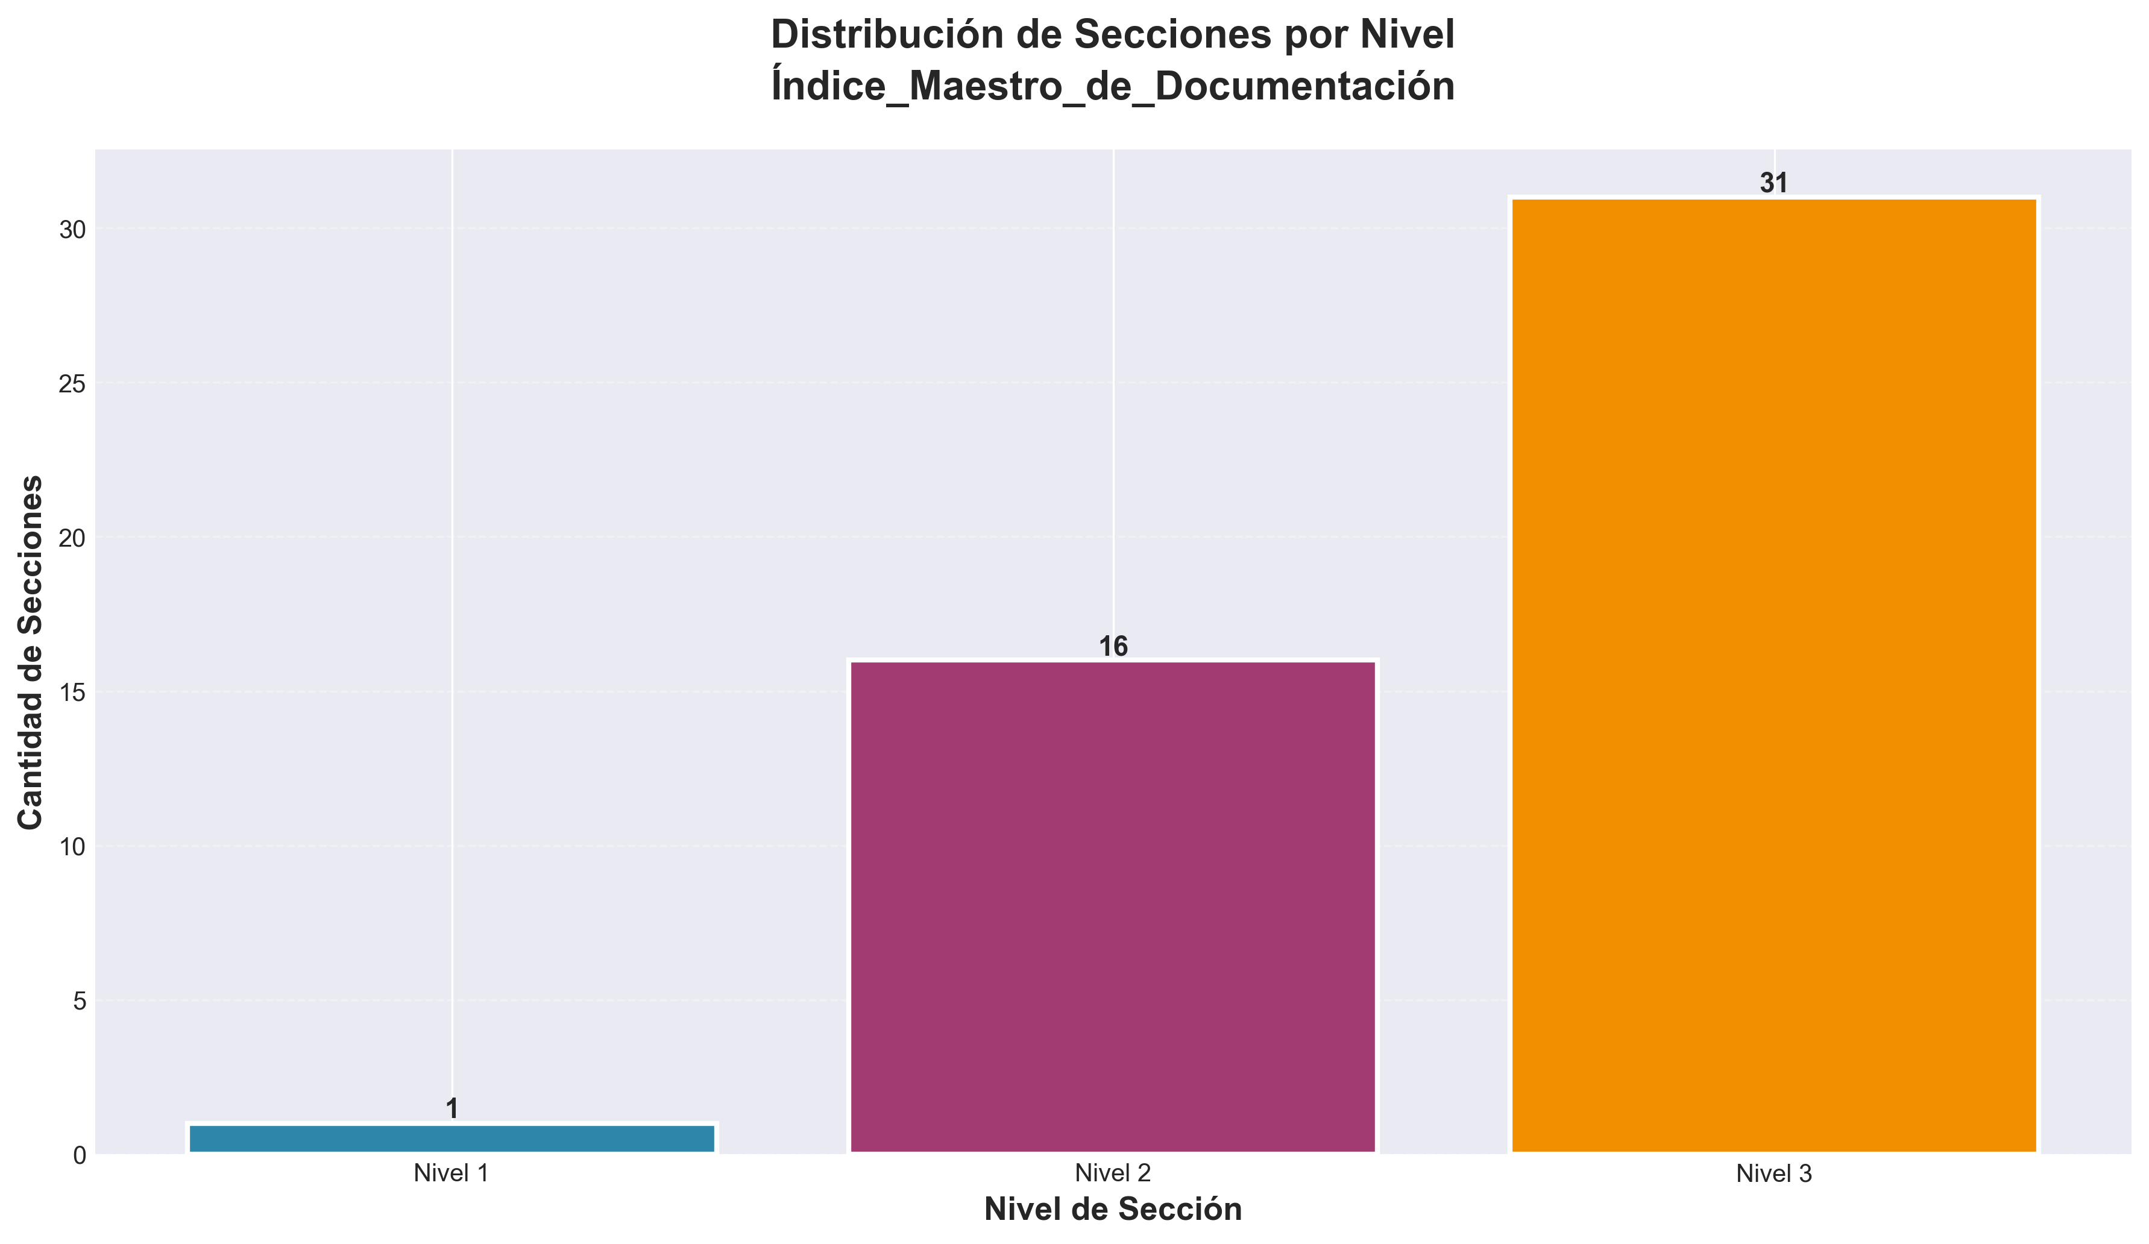

Slide 4
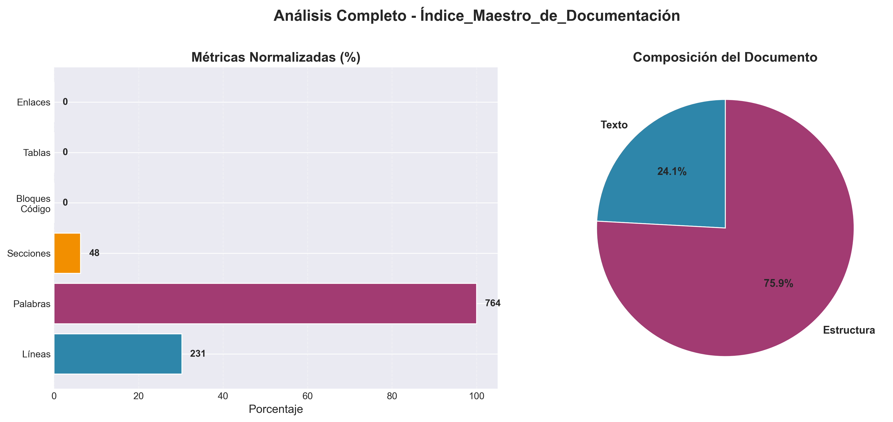

Slide 5
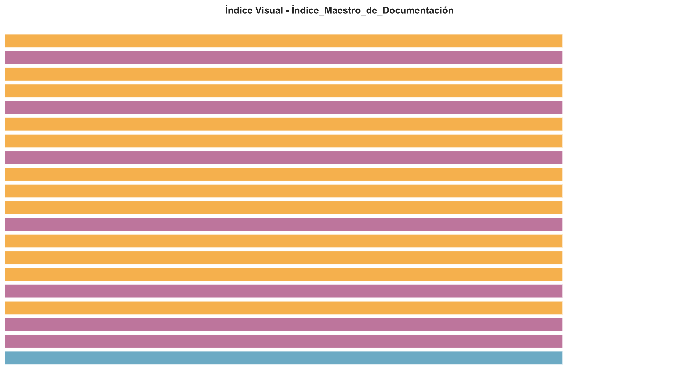

Slide 6
Estructura del Documento
• 📚 ÍNDICE MAESTRO DE DOCUMENTACIÓN
• Repositorio: Documentos Blatam - Framework Empresarial Integral
• 🎯 NAVEGACIÓN RÁPIDA
• 📋 **ÍNDICE POR CATEGORÍAS**
• 1. 🏢 **GESTIÓN EMPRESARIAL CORE**
• 1.1 Marketing y Ventas
• 1.2 Finanzas y Operaciones
• 1.3 Recursos Humanos
• 2. 🤖 **TECNOLOGÍA E INNOVACIÓN**
• 2.1 Inteligencia Artificial

